Slide 1
Гипотезы и теории возникновения жизни на земле

Slide 2
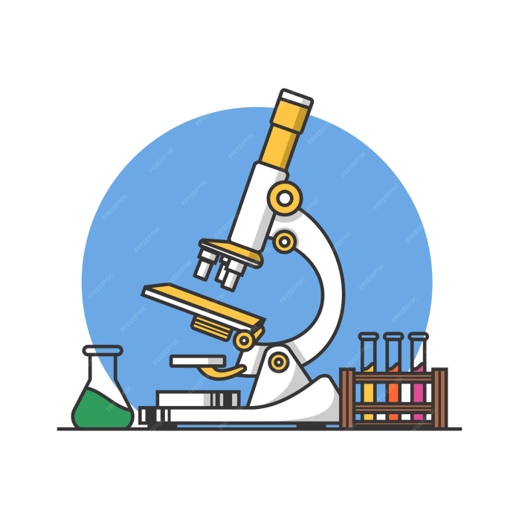
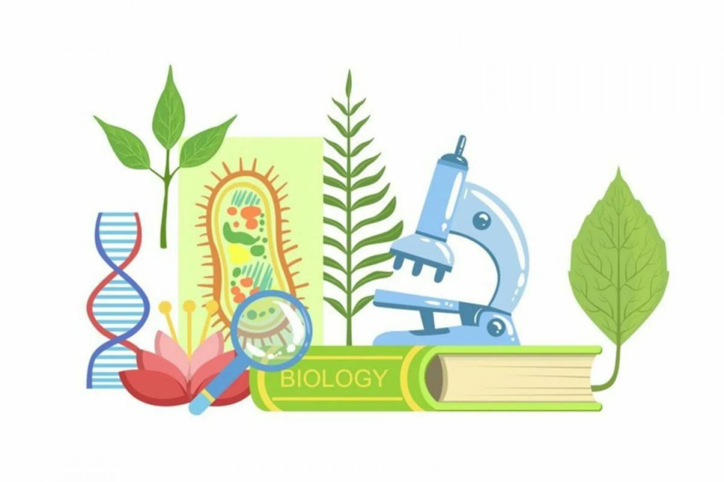
Что такое жизнь?
Жизнь — основное понятие биологии и философии — активная форма существования материи от рождения до смерти, которая в обязательном порядке содержит в себе «свойства живого»; совокупность физических и химических процессов, протекающих в организме, позволяющих осуществлять обмен веществ и деление его клеток или размножение. Приспосабливаясь к окружающей среде, живая клетка формирует всё многообразие живых организмов (вне клетки жизнь не существует, вирусы проявляют свойства живой материи только после переноса генетического материала вириона в клетку). Основной атрибут живой материи — генетическая информация, используемая для репликации.

Slide 3
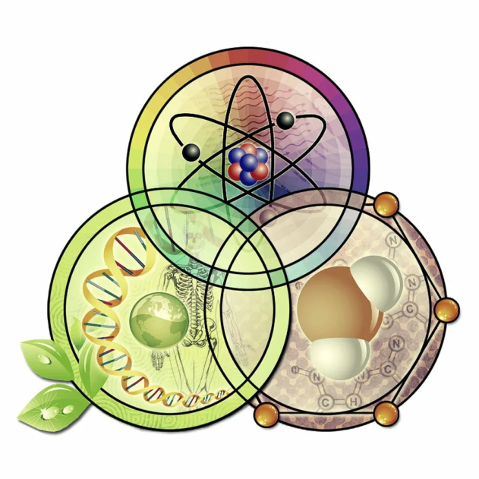
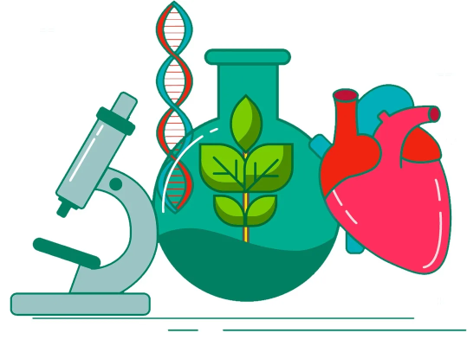
Теории и гипотезы происхождения жизни на земле:
Креационизм
Витализм (самозарождение)
Теория стационарного состояния
Панспермия
Биохимическая эволюция
Биогенез-происхождение живого от живого.
Абиогенез-происхождение живого от неживого.

Slide 4
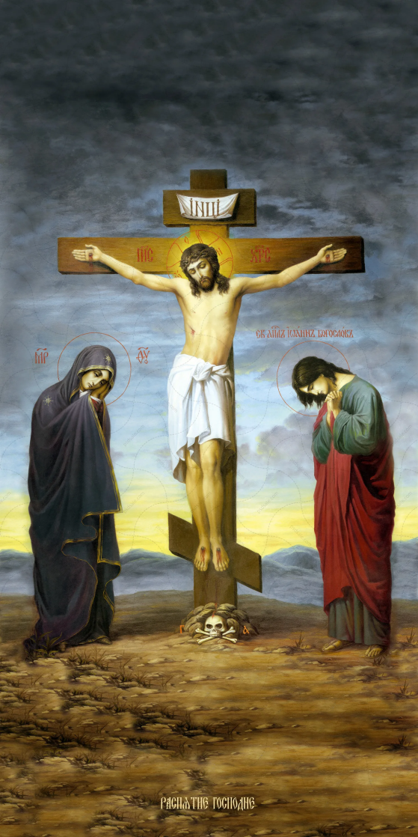
Гипотеза №1:креационизм
Креациони́зм — религиозные представления, религиозное и философское учение, согласно которому мир и человек были созданы Богом посредством сверхъестественного акта творения.
В самом широком смысле креационизм включает в себя большое количество разнообразных религиозных взглядов, которые различаются в своём принятии или непринятии научных объяснений происхождения и развития природных явлений, включая биологическую эволюцию. Креационизм в качестве направления мысли, дискутирующего с современной наукой, восходит к космогоническим мифам и к креационизму (креационистским представлениям) религиозных учений.

Slide 5
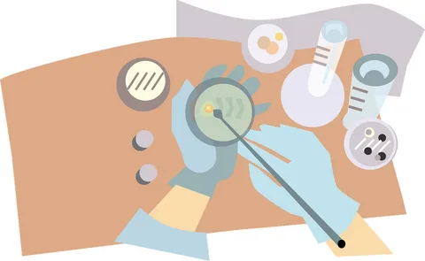
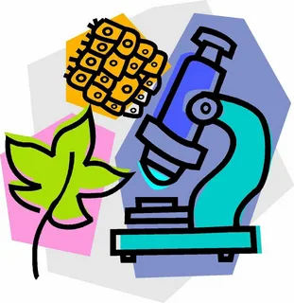
Гипотеза №2:биогенез
Биогенез — образование органических соединений живыми организмами.
В основе представлений о биогенезе лежат противопоставление живого неживому и идея вечности жизни. В XIX веке биогенез противопоставляли представлениям о спонтанном самозарождении микроорганизмов (бактерий и простейших) из неорганического вещества. Как гипотеза о вечности жизни биогенез несостоятелен. Согласно современным научным представлениям, живое вещество на Земле возникло из неорганического вещества, но не в результате спонтанного самозарождения, а в результате химической (пребиотической) эволюции, длящейся миллионы лет.

Slide 6
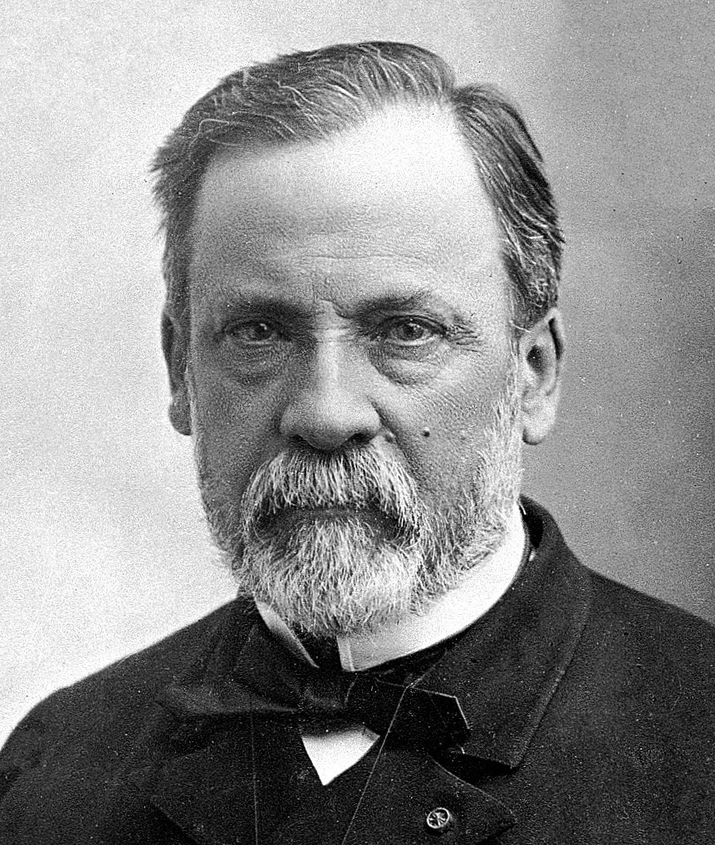
Для проверки этих гипотез Л. Пастер в 1865 г. поставил специальный эксперимент. Он использовал колбу с открытым, дважды изогнутым горлышком в виде буквы S, чтобы «жизненная сила» смогла проникнуть внутрь, а микробы — нет (споры микробов переносятся по воздуху на пылинках, которые просто осядут на стенках изогнутой трубки). Эту колбу он заполнил прокипячённым бульоном, подержал сутки и обнаружил, что микробы в ней не самозародились. Вывод: «жизненной силы» не существует, и в настоящее время микроорганизмы не самозарождаются из неживого субстрата.

Slide 7

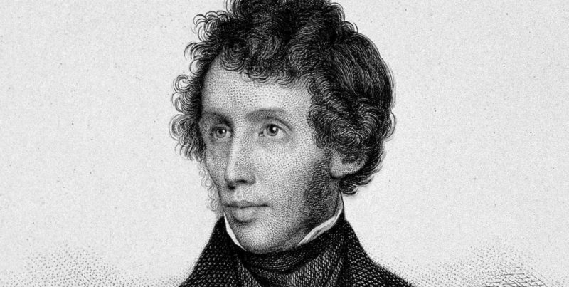
Гипотеза №3:витализм
Витализм — устаревшее учение о наличии в живых организмах нематериальной сверхъестественной силы, управляющей жизненными явлениями — «жизненной силы». Теория витализма постулирует, что процессы в биологических организмах зависят от этой силы и не могут быть полностью объяснены законами физики и химии.
В результате накопления химией и биологией опытных данных и осуществления Фридрихом Вёлером в 1828 году синтеза мочевины, витализм потерял своё значение. В настоящее время он относится к неакадемическим теориям и часто используется как пейоративный эпитет.

Slide 8
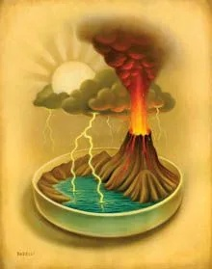
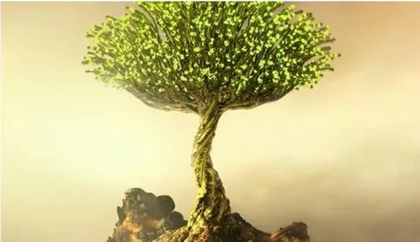
Гипотеза №4:абиогенез
абиогенез — процесс превращения неживой природы в живую. В узком смысле слова под абиогенезом также понимают образование органических соединений, распространённых в живой природе, вне организма без участия ферментов. Альтернативой зарождения жизни на Земле является панспермия, которая не решает принципиального вопроса о возникновении жизни, а лишь отдаляет его в ещё более далёкое прошлое Вселенной.
Согласно современным моделям, на Земле жизнь возникла около 4,1—3,8 млрд лет назад, при том, что сама планета сформировалась примерно 4,5 миллиарда лет назад. Древнейшие известные ископаемые строматолиты имеют возраст 3,7 миллиарда лет.

Slide 9
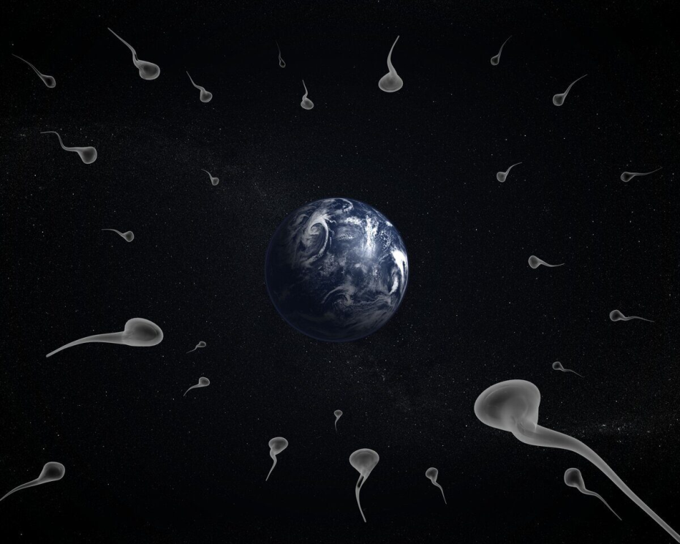
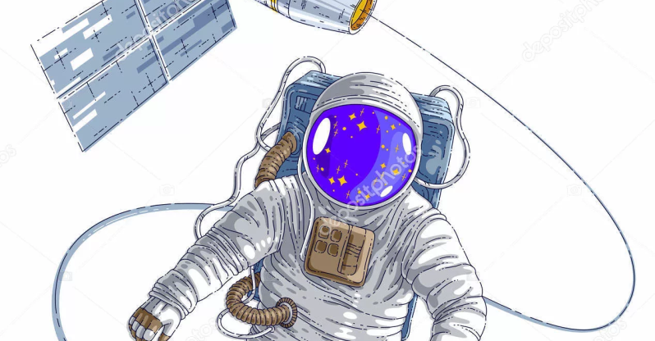
Гипотеза №5:панспермия
Панспермия - гипотеза о возможности переноса живых организмов или их зародышей через космическое пространство (как с естественными объектами, такими как метеориты, астероиды или кометы, так и с космическими аппаратами). Следствием этой гипотезы является предположение о зарождении жизни на Земле в результате занесения её из космического пространства.
В основе данной гипотезы лежит предположение о том, что микроскопические формы жизни, такие как экстремофилы, могут пережить воздействие условий космического пространства.

Slide 10
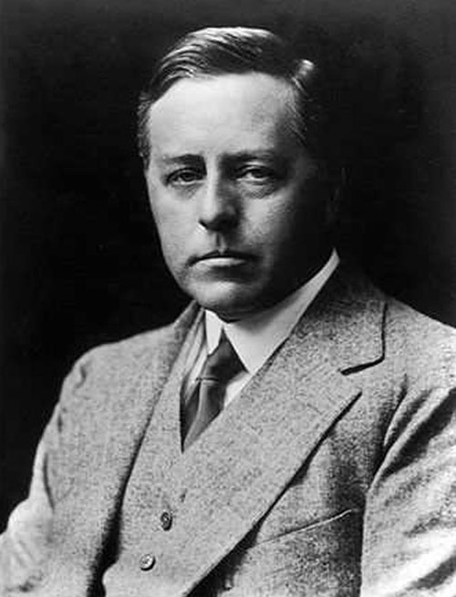
Гипотеза №6:теория стационарного состояния
Эта гипотеза утверждает, что Земля и жизнь на ней никогда не возникали, а существуют вечно. При этом живое может произойти только от живого (идея биогенеза), а у всех живущих видов есть две возможности развития: поддержание численности или вымирание.
Эта гипотеза опровергнута данными астрономических наблюдений, геологических и палеонтологических исследований и всерьёз наукой не рассматривается. Теория стационарного состояния была впервые предложена сэром Джеймсом Джинсом в 1920-х годах, но по-настоящему она получила развитие в 1948 году, когда была переформулирована Фредом Хойлом, Томасом Голдом и Германом Бонди.

Slide 11
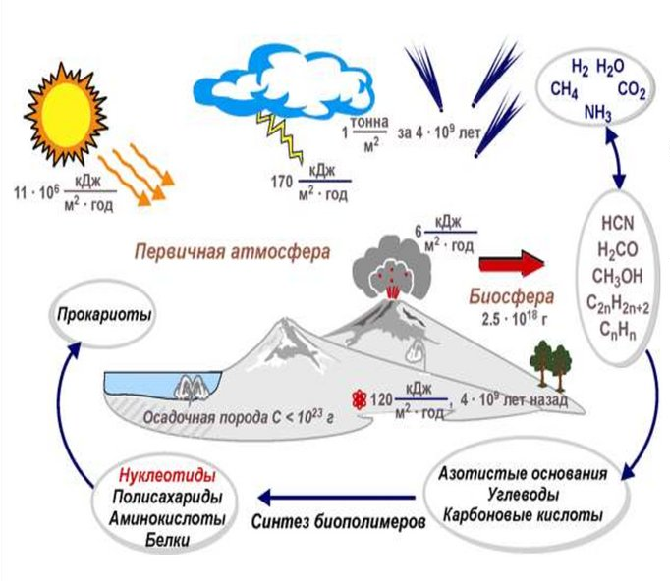
Гипотеза №7:биохимическая эволюция
Биохимическая эволюция — одна из наиболее дискутируемых тем в современной науке. Ее гипотеза утверждает, что жизнь в мире началась благодаря химическим реакциям, которые произошли внутри грубых клеточных околопротоплазматических мембран. Она состоит в том, что организмы могут эволюционировать благодаря изменению их биохимических свойств, включая их метаболизм и ферментативную активность.

